Slide 1


EXEMPLE DE REVENUS DE NOTRE PLATEFORME

Slide 2
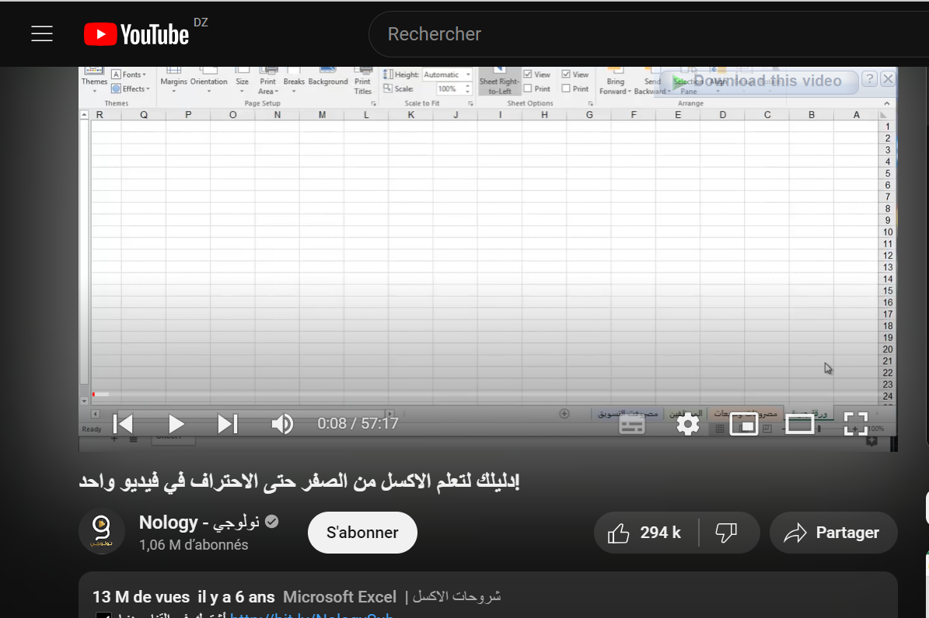

Exemple de nombre vues d'un Cours Excel sur YouTube

Slide 3


Si nous vendons 1% par rapport aux vues de ce cours sur YouTube...
13M vue
100%
ventes
1%
cela représente
130 000
Ventes

Slide 4


Supposons que nous allons le proposer au prix de 200 dinars.
200 DA x 130 000 ventes
=
26 000 000 DA

Slide 5
Supposons que le formateur de ce cours obtienne un pourcentage de
40%.
26 000 000 DA
100%
=
40%
10,400,000 DA

Slide 6

Fin novembre 2021, l'Office national des statistiques (ONS) indiquait que le salaire net mensuel moyen en Algérie avait progressé de 2% en 2019, pour s'établir à 41.800 dinars
En utilisant un petit calcul mathématique,
(10,400,000 DA ÷ 41 800 DA ) ÷ 12 = 20 ans
Donc, avec le salaire mensuel moyen, il faudrait travailler pendant 20 ans pour atteindre ce chiffre

Slide 7

THANK YOU
For Your Attention and Cooperation

